Slide 1
NoahFrame
——敏捷服务器开发解决方案介绍
NFrame Studio

Slide 2
什么是NoahFrame？
NoahFrame(以下简称NFrame) 是一个使用C++语言开发的、支持高并发、高性能的跨平台敏捷服务器开发解决方案。
旨在帮助中小企业降低开发门槛，快速完成项目功能。
采用敏捷开发中的分层设计思路，将功能拆分为多个插件模块，让开发人员集中处理单一功能，提高团队效率。
NFrame经历过国内最知名游戏研发运营厂商的考验，设计了一套可动态扩展的服务器架构和逻辑架构，可节约底层约70%的代码量、节约架构层约90%的代码量、节约逻辑层约60%代码量，让研发团队专注于产品设计，不再考虑较多技术问题，大幅节约项目时间。
NFrame为全平台服务器应用而生，支持开发PC、手机端服务，更加适合现在流行的移动互联网服务。
NFrame良好的设计可以使其轻松适配多种类型的开发需求，无论是端游、页游、手游、甚至工业应用均可使用NF进行开发。

Slide 3
NFrame的特性
通用的抽象对象系统
数据驱动 (Property & record)
事件驱动 (Event)
可扩展的App、插件化、模块化 (Plugin & Module)
面向接口编程 (IOD)
高性能、高并发 (网络、Actor、逻辑)
Component组件 (脚本系统)
分布式服务器架构
高稳定性、简易部署、支持扩展、跨平台
可视化配置、配套工具
配套客户端(Unity3D客户端、Cocos2D客户端)
企业定制化服务(存储方案、逻辑模块、新架构)

Slide 4
通用的抽象对象系统(LogicClass)
丰富的基础属性类型
对象属性的可配置性(XML可以定义所有属性)
对象初始数据的可配置性(XML可以预设值所有属性的值)
可动态增减属性(服务器运行过程中可以程序添加属性)
无需在代码中再声明任何业务类(XML直接声明)
通用的设置/获取信息接口

Slide 5
APP逻辑框架图

Slide 6
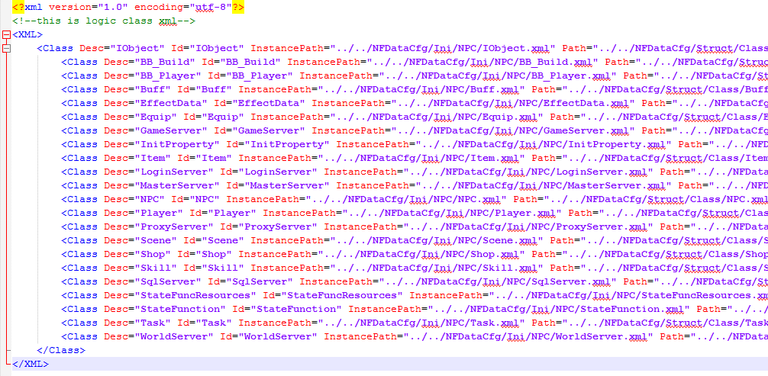
LogicClass文件示例

Slide 7
数据驱动 (Property & record)
相对于传统的服务器开发，NFrame使用了一种全新的数据定义和使用的方法，我们称之为
属性(Property)和表(Record)。
属性(Property)主要用来存储用户的基本数据，例如：姓名、性别、年龄、等级 等数据，主要表现为一个
名称对应一个数据。
表(Record)主要用来存储一些记录，例如：道具列表、任务列表 等数据，主要表现为一个记录里包含多
条数据。
NFrame使用了此种模型来定义应用中的所有数据，避免了以往传统服务器中数据结构定义混乱，接口不
统一、别人无法接手等问题。
该功能由上图中提到的ProertyManager和RecordManager来管理。

Slide 8
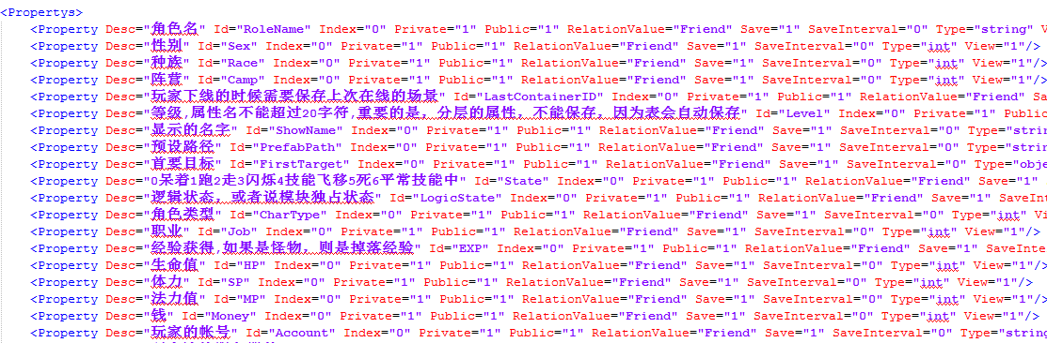
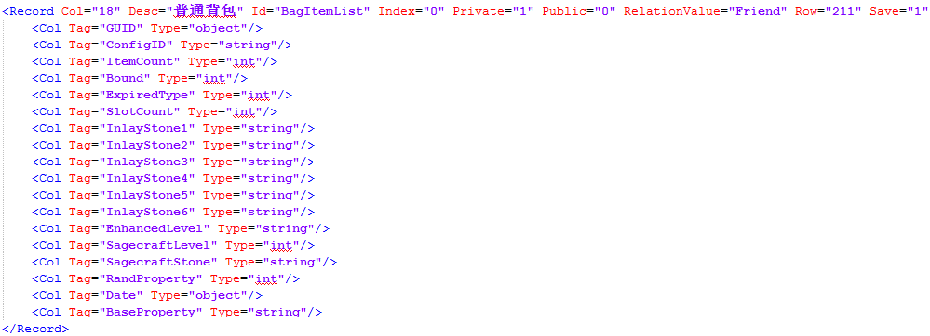
一个数据定义的例子：

Slide 9
事件驱动(EventDriver)
事件驱动灵感来源与处理器的处理流程，旨为只提供流水线式的处理逻辑模块，而本身不保存和涉留对象的数据
事件驱动包含：Property驱动，Record驱动，Event驱动，Heartbeat驱动
通过Property Driver，所有只要注册过属性观测者的Processer Function均会得到所关注Property的变化通知，以便做出对应的逻辑处理。
通过Record Driver，所有只要注册过Record的观测者的Processer Function均会得到所关注Record的变化通知，以便做出对应的逻辑处理。
通过Event System，所有只要注册过Event的观测者的Processer Function均会得到所关注的事件通知Processer可以产生新的事件或属性驱动，以便驱动其他逻辑模块处理逻辑。
通过Heartbeat System，所有只要注册过同名心跳的观测者的Processer Function均会定时处理逻辑，以便延时/定时处理逻辑。

Slide 10
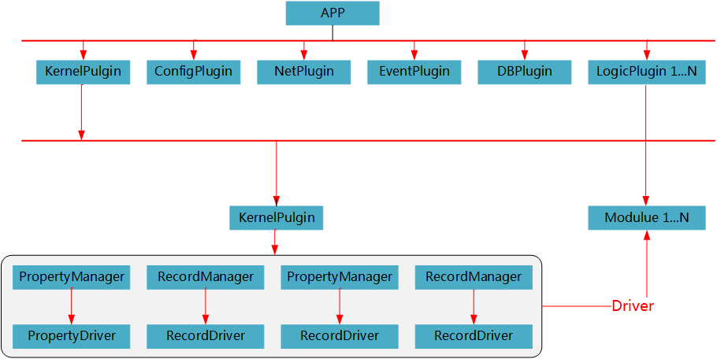
事件驱动设计图

Slide 11
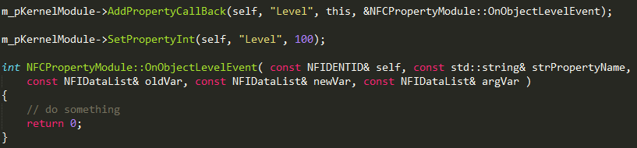
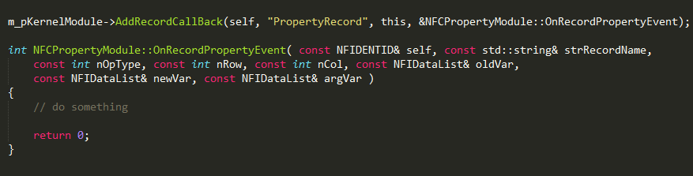
事件驱动示例
Property驱动
Record驱动

Slide 12
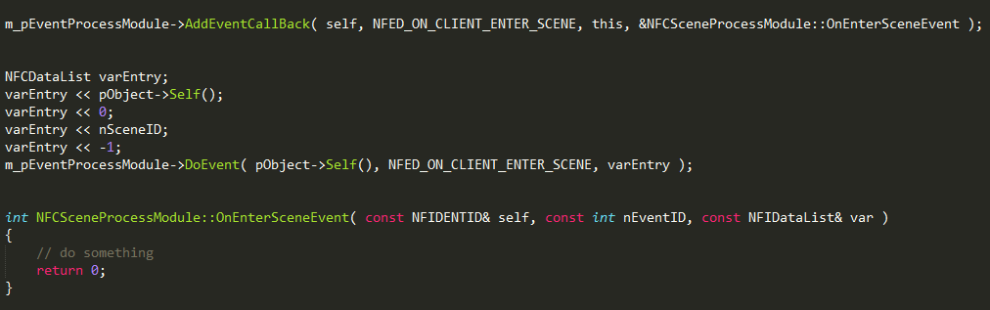
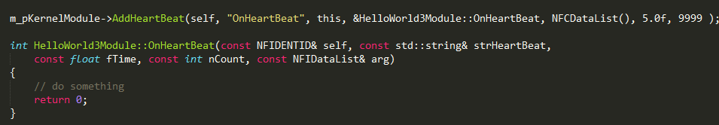
Event驱动
Heartbeat驱动

Slide 13
可扩展的App、插件化、模块化
NFrame采用国外成熟使用的敏捷开发思想——分层设计。
分层的程序设计带来的好处是显而易见的，由于层间松散的耦合关系，使得我们可以专注于本层的设计，而不必关心其他层的设计，也不必担心自己的设计会影响其它层，对提高软件质量大有裨益。
而且分层设计使得程序结构清晰，升级和维护都变得十分容易，更改层的具体实现代码，只要层接口保持稳定，其他层可以不必修改。即使层的接口发生变化，也只影响上层和下层，修改工作量小而且错误可以控制，不会带来意外的风险。
NFrame同时使用了将应用程序设计成三层架构，最顶层是App，中间层是各种插件，插件下是各种对应的具化的模块功能。这种设计的优点是对应模块只处理自己的事务，降低耦合，通过接口与其他模块交互，将模块的风险降到最低。

Slide 14
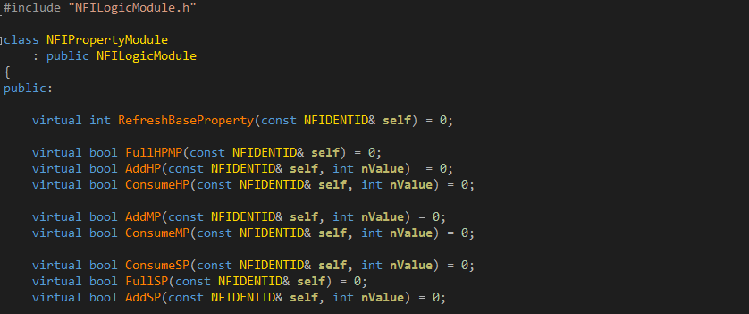
面向接口编程(IOD)
较于大多数OO式开发，NFrame支持更灵活的IO(接口)式开发，让你的开发更简单纯粹。
通过模块抽象基类的虚接口让模块的功能互相调用，真正做到了软件开发的低耦合高内聚。

Slide 15
高性能、高并发
NFrame由于设计上的分层独立从而使得架构上本身就性能较高。同时在网络通信上使用了
久经考验的LibEvent作为网络底层，使用google ProtoBuf作为协议序列化库，LibEvent的高性能加上Protobuf的高压缩率，真实测试过单服承载8000以上用户高频率协议通讯。
NFrame在逻辑处理上使用了Actor模式，采用了Theron作为Actor基础类库，支持并发编程，充分利用CPU性能。 Theron作为知名工业级并发库，应用在许多工业级软件上，例如Matlab使用了Theron后，让其性能直接提高了4.5x倍(原文链接)。
NFrame使用C++作为基础开发语言，相对于其他编程语言，在性能和效率上更是快人一步，良好的设计模式的应用让逻辑更加简单。

Slide 16
Component组件
提供类似Unity样式的组件组合模式，以丰富服务器后期脚本编辑以及对象行为扩展
系统在对象产生时自动识别以及实例化Component
通过事件系统，向Component注入事件消息，便于处理逻辑
特殊需求的特殊处理，灵活拓展对象的行为
不用关心其他模块，降低耦合
当前已经支持lua作为脚本嵌入到框架中使用(详见教程6)
后期将支持JavaScript，C#，python等脚本语言

Slide 17
分布式服务器架构
经过我们参考主流架构以及长期的项目经验积累，NFrame被设计为理论上可无限扩展的分布式架构，拥有着真正的无理论上限的系统规模和负载可扩展性。
主要特性：
无限扩展
高可靠性
简易通讯
业务去中心化
自动摘除问题节点
节点实时权重运算和评估
负载均衡

Slide 18
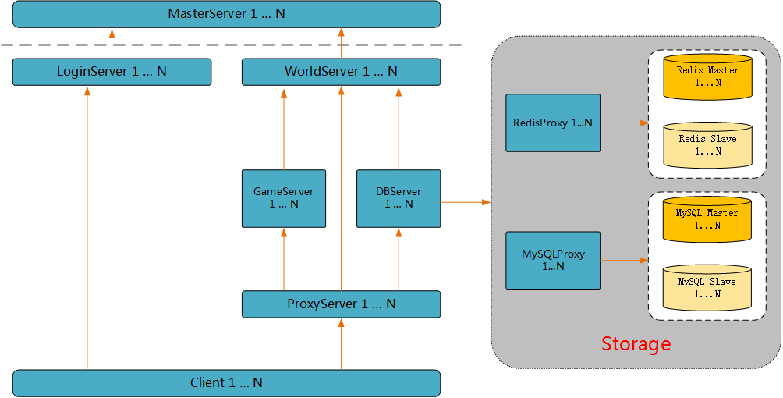
NFrame服务器架构图

Slide 19
良好架构带来的好处
由于NFrame良好的服务器架构设计，故而拥有了其他架构所没有的优点。
高性能，通讯优化，压缩流量，C++底层，业务逻辑并行
高稳定性，服务器间实时数据统计，问题节点自动摘除，业务逻辑不中断
简易部署，通过开服工具可自动部署配置文件
方便扩展，实时热加载配置，横向无限扩展
跨平台，使用标准C++开发，Windows和Linux均可使用，屏蔽大多数系统差异
节约硬件成本，分布式架构，运营厂商的每一台机器都可作为节点加入到业务网络中，性能低的机器照样可以使用
维护简单，实时通过log和分析工具查看服务器状态以及负载

Slide 20
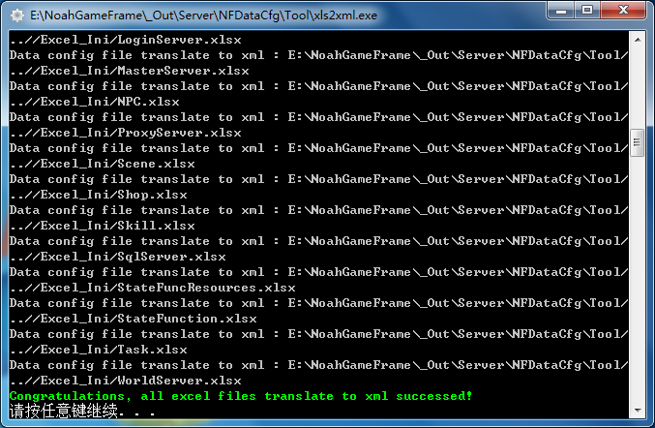
可视化配置、配套工具
为方便与非编程人员合作，NFrame支持使用
广泛使用的Office Excel进行数据和资源的配置，
让合作部门能更快并准确的进行配置，降低
部门合作的门槛。
同时我们提供Excel转化成xml的工具，方便程序
内部使用，降低程序读取配置的难度。

Slide 21
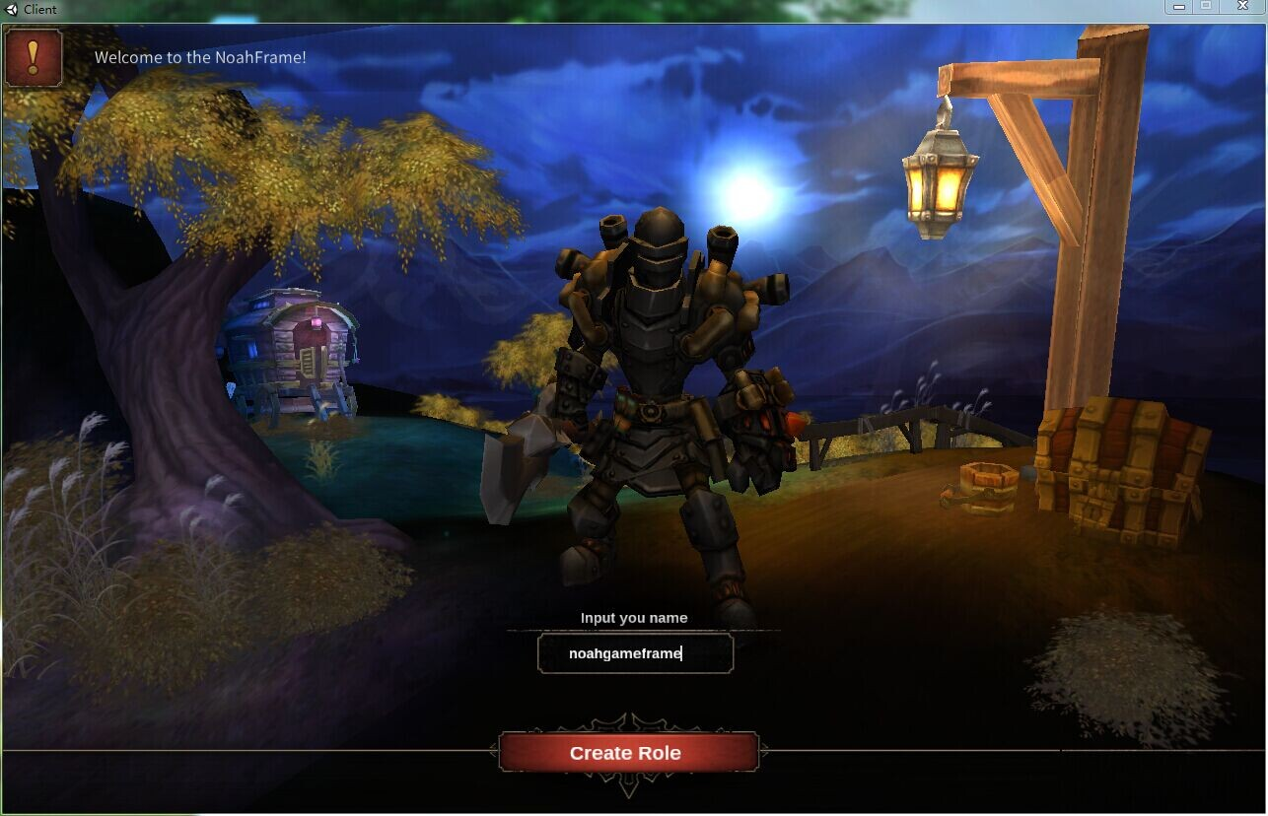
配套客户端

Slide 22
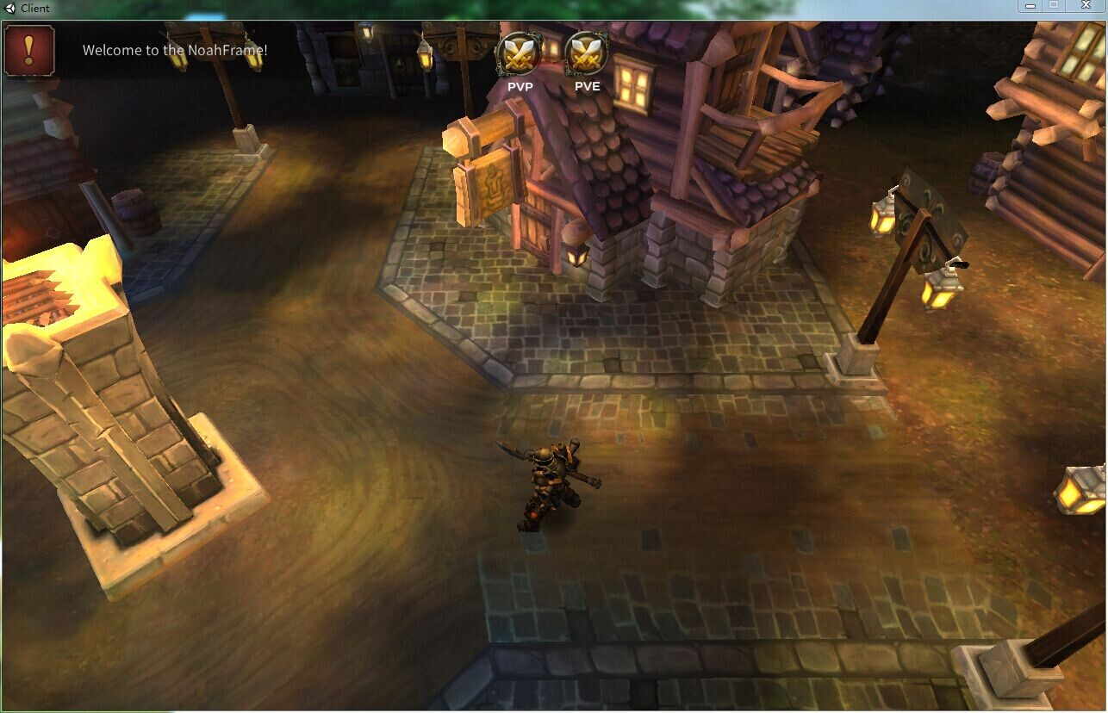

Slide 23
企业定制化服务
我们提供整套的解决方案，但是考虑到部分企业的业务需求与我们设计的有一定差别，
所以我们面向企业提供特别定制化方案。
企业特定业务服务器架构
企业特定逻辑模块
企业特定网络通信组件
企业特定语言嵌入式组件
企业各种业务存储方案
企业特定项目整体设计开发
企业特定运营硬件环境
企业其他业务需求

Slide 24
后期开发计划
完善Unity3D ARPG客户端(逻辑，表现等)
开发Cocos2D客户端
支持更多脚本语言(JavaScript, C#)
服务器架构、性能、功能持续优化
服务器更多模块组件支持(排行榜，PVP，PVE，AI，强互动等)
Web运维工具
Web日志分析
游戏SaaS云
More…

Slide 25
One more thing
为什么要选择NFrame？

Slide 26
NFrame如何为企业节约成本？
作为企业，最关心的自然是性价比，如何将成本最大化是一个最大的问题？
一个小型的游戏研发团队主要成员大致如下图(注意：这里并未计算场地/水电/桌椅/计算机等基础设施)
研发周期最少6个月，多则12个月，下来进入运营阶段，工资还是得照常发放。算下来需要150万——300万的研发费用，这里是按照最少人员配置来计算，并且每个人都可以胜任自己的岗位。如果团队人员出现流动的情况，研发周期和费用会更大。
NFrame可以做到一个月出demo，让项目快速进入风投和天使阶段，同时我们提供的定制服务，最大化为企业节约时间和金钱。
职位 | 人数(人) | 月薪(元，以上海为例)
制作人/负责人 | 1 | 20000
美术 | 2 | 10000
策划 | 2 | 10000
服务器程序 | 1 | 15000
客户端程序 | 1--2 | 15000
 | 7--8 | 90000--105000
 |  | 平均值 100000

Slide 27
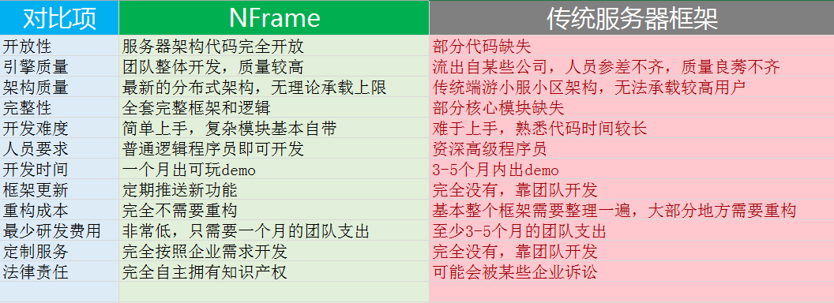
与其他传统框架的对比

Slide 28
谢谢
Q & A

